Slide 1
Portfólióváltozás
Magyar Nemzeti Bank
Kissné Ladányi Éva
2017. március 9.

Slide 2
Tartalom
1.Táblák célja, jellege
3. Tapasztalatok, módszertani észrevételek
4. Ellenőrzési szabályok kapcsolódási pontok
2. 2017. évi változások

Slide 3
Tartalom
1.Táblák célja, jellege
3. Tapasztalatok, módszertani észrevételek
4. Ellenőrzési szabályok kapcsolódási pontok
2. 2017. évi változások

Slide 4
Táblák célja, jellege – Hitelállományi mozgástábla
Negyedéves állományváltozást elemzési szemléletű tranzakciós összetevőkre bontja
Szektorszintű összegzéshez, statisztikai publi-kációhoz alkalmas módszertani követelményekkel
Részletes szektorbontás, kiemelt hiteltípusok
Forint és devizamegbontás

Slide 5
Tartalom
1.Táblák célja, jellege
3. Tapasztalatok, módszertani észrevételek
4. Ellenőrzési szabályok kapcsolódási pontok
2. 2017. évi változások

Slide 6
2017. évi változások 1.
Sor/ Cellabővítések | Terméktípusok szerinti összetétel | H34 04-es tábla megszűnt, a háztartásoknak nyújtott hitelek terméktípusok szerinti összetétele beépült az SF07HT_SF07HB táblák 330-470. soraiba (a termékbontás változatlan).
 | Külföld szektor részletezése | Korábbi 7HT_7HB tábla 18. során összevontan jelentendő Külföld szektorból kiemelendők a következő szektorok/terméktípus: Hitelintézetek Nem pénzügyi vállalatok Nem pénzügyi vállalatokból projektfinanszírozási hitel Háztartások Háztartásokból lakóingatlannal fedezett jelzáloghitelek

Slide 7
2017. évi változások 2.
Módszertan | Eltérő számviteli előírások kezelése | A táblát az intézmény által alkalmazott számviteli szabályozással (IFRS vagy HAS) összhangban kell kitölteni
 | Kitöltési útmutató kiegészítése, módosítása | A kitöltési útmutató kiegészült: több speciális tranzakció típus jelentésének módjával (pl. folyó faktoring, állomány-átruházás), az előző időszaki záró és tárgyidőszaki nyitó állomány egyezősége elvárás (kivételek) az előbbi sor/cellabővítésekből és az eltérő számviteli szabályozásokból adódó előírásokkal.

Slide 8
Tartalom
1.Táblák célja, jellege
3. Tapasztalatok, módszertani észrevételek
4. Ellenőrzési szabályok kapcsolódási pontok
2. 2017. évi változások

Slide 9
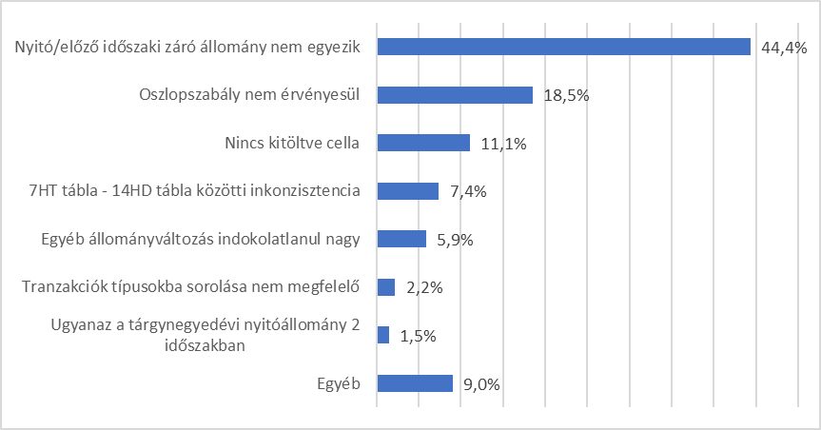
Minőség-ellenőrzés - típushibák
A 7HT_7HB táblák adattartalmának minőségellenőrzése 2016. őszén elkezdődött, melynek keretében visszamenőlegesen, 2015. I. negyedévig áttekintésre kerültek az adatszolgáltatási táblák.

Slide 10
Nyitó állományok nem egyeznek az előző időszaki záró állományokkal
Az eltérés egy része magyarázható speciális gazdasági eseményekkel (pl. egyesülés)
Ezeket a gazdasági eseményeket igyekszünk a kitöltési előírásokban részletesen specifikálni
Átsorolások nem megfelelő jelentése (egyéb állományváltozásként jelentendő)

Slide 11
Oszlopszabályok nem teljesülése
Bruttó érték alacsonyabb mint a nettó érték
Előtörlesztés nagyobb, mint a törlesztés teljes összege
A nyitó állomány tárgynegyedévi tranzakciókkal növelt/csökkentett állománya nem egyezik a záróállománnyal (egyes részletező sorokon)

Slide 12
Hiányos táblakitöltés
Jellemzően a mérleggel és egyéb jelentésekkel nem „összeköthető” ebből sorokon hiányzó tranzakciós és állományi adatok

Slide 13
14 HD táblával való állományi összefüggés nem teljesülése
14 HD tábla hitelállománya az önálló vállalkozók állományával együtt közel egyező a 7H KKV állományaival (eltérés kényszerhitel állomány)

Slide 14
14 HD táblával való állományi összefüggés nem teljesülése

Slide 15
További tapasztalatok, észrevételek
Egyéb állományváltozás összege indokolatlanul magas
  Ide kell tenni az IFRS különbözeteket, devizaárfolyamhatást, szektorok és termékek közötti átsorolást stb.
Nem megfelelő tranzakció típusba sorolás
  Folyó faktoringot folyósításként kell jelenteni
Egyedi és konszolidált jelentések közötti összhang hiánya

Slide 16
További tapasztalatok, észrevételek
  KKV besorolás: A korábbi gyakorlatnak megfelelően az SF07H táblában is a KKV törvény előírása szerint kell elvégezni a besorolást (2004. évi XXXIV. tv.).
  Az MNB megvizsgálja annak jogi lehetőségét, hogy más szektorhoz hasonlóan a KKV alszektorba sorolt pénzügyi vállalkozásokról is elérhető legyen az adatszolgáltatóknak egy lista.
  Nemteljesítő kitettség: az SF1801_1803 Teljesítő és nem teljesítő kitettségek táblák előírása alapján. (A nemteljesítő fogalom részletes szabályozása a 39/2016. MNB rendeletben.)

Slide 17
További tapasztalatok, észrevételek
Egyes tranzakciók értékelése nem a kitöltési útmutató szerinti történik (pl. nem az intézmény által a tranzakció napján alkalmazott árfolyam használata)
Számszaki hibák (pl. eladott követelések bruttó-nettó-eladási értékek közötti inkonzisztencia)
Egyedi egyeztetések igénye, főként a jelentős nagyságrendű tételek okának megismerése érdekében (pl. előző időszakhoz képest jelentős folyósítás vagy törlesztés, kiemelkedő nagyságrendű egyéb állományváltozás)
    Jelentős hiba esetén a korábbi hibás besorolások visszamenőleges javítása elvárt.

Slide 18
Tartalom
1.Táblák célja, jellege
3. Tapasztalatok, módszertani észrevételek
4. Ellenőrzési szabályok kapcsolódási pontok
2. 2017. évi változások

Slide 19
Ellenőrzési szabályok 1.
2016-ban újabb validációs szabályok kerültek beépítésre az adatbefogadó rendszerbe (pl. 7H táblák egyes oszlopai közötti logikai, az összesítő és devizabontást tartalmazó táblák közötti egyezőségi szabályok, 14HD és 7F táblával való kapcsolat definiálása)
Az 51/2015. MNB rendelethez kapcsolódó ellenőrző szabályok elérhetőek az MNB honlapján az alábbi helyen: http://www.mnb.hu/felugyelet/adatszolgaltatas/hitelintezetek/2016-evi-adatszolgaltatas )

Slide 20
Ellenőrzési szabályok 2.
A 20/2016. MNB rendelethez kapcsolódó negyedéves jelentések ellenőrző szabályai elérhetők az MNB honlapján az alábbi helyen: https://www.mnb.hu/statisztika/informaciok-adatszolgaltatoknak/rendeletek-allasfoglalasok/kapcsolodo-eloirasok-technikai-segedletek/a-hitelintezetek-szamara-uj-adatszolgaltatasokat-eloiro-20-2016-vi-6-mnb-rendelet-3-sz-mellekleteben-felsorolt-technikai-segedletek-2016-december-es-2017
Nem mindent tudunk befogadáskor ellenőrizni
    az előző időszaki záró és a tárgyidőszaki nyitó állomány egyezőségét a jelenlegi adatbefogadó rendszer a befogadás során nem tudja vizsgálni, ennek biztosítására kérjük kiemelt figyelmet fordítsanak.

Slide 21
Kapcsolódási pontok
Szektorok/terméktípusok állományi adatai a kapcsolódó táblákkal – ellenőrző szabályokon keresztül – „összekötve”
  1AN (Felügyeleti mérleg)
  SF0101 (Mérleg – Eszközök)
  NPET/SF18 (Teljesítő és nemteljesítő kitettségek)
  7F (Projektfinanszírozási hitelek)
  F18 (A teljesítő és nemteljesítő kitettségekre vonatkozó információk)
  14HD (Mikro-, kis- és középvállalkozások részesedése a hitelintézetek által a vállalkozásoknak folyósított hitelekből és hitelállománya)
  7C (Tájékoztató adatok)
Egyedi és konszolidált adatok konzisztenciája egyedi vizsgálattal.

Slide 22
Köszönjük a figyelmet!

